Slide 1
Jämlikhet och inkludering
Filmer och diskussionsfrågor

Slide 2
Förhållningsregler gruppdiskussion:
Visa respekt för varandra.
Var nyfiken på vad andra har att säga.
Respektera andras upplevelser som sanna för dem.
Det finns inte alltid ett rätt svar.

Slide 3
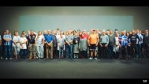
Vi lever i en tid där vi snabbt placerar varandra i olika fack, men egentligen har vi mer likheter än vad vi tror.
Notes:
Ifall ni har problem att visa videon i bildspelet, klistra in denna länk i webbläsaren: https://www.youtube.com/watch?v=jD8tjhVO1Tc

Slide 4
Diskussionsfrågor
Är vi bra på att ta vara på varandras olikheter? Och hitta likheter?
Finns det missuppfattningar om oss som individer i arbetsgruppen?
Vad finns det för likheter vi skulle kunna ha med våra brukare/elever/medborgare etc. som vi möter i vår vardag?
Övriga reflektioner till filmen?

Slide 5
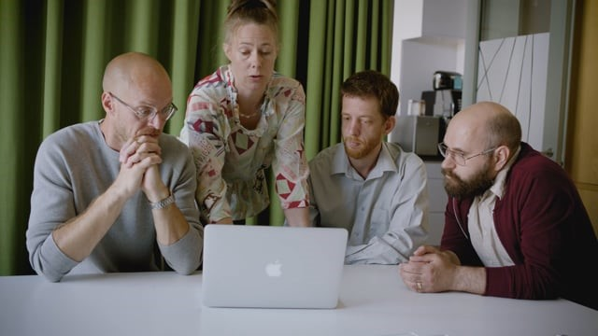
Fördomar baserat på utseende.
Notes:
Ifall ni har problem att visa videon i bildspelet, klistra in denna länk i webbläsaren: https://vimeo.com/250246804

Slide 6
Diskussionsfrågor
Rekryterarna säger i början att de ska utgå från kompetens. Vilken typ av kompetens förväntar de sig från journalisten som söker jobbet?
När journalisten tillägger att han, förutom klimatfrågan, även är intresserad av integrationsfrågor blir rekryterarna glada. Varför?
Vad menar rekryterarna med att ”han känns väldigt svensk”?
Vilken typ av omedvetna fördomar kommer fram i filmen?
Övriga reflektioner till filmen?

Slide 7
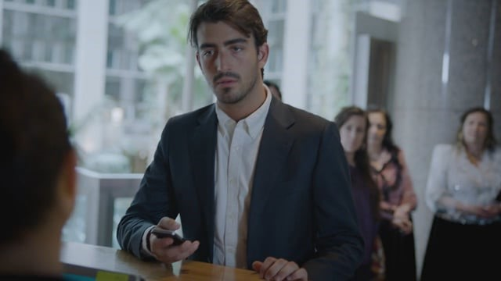
Bemötande av olika människor
Notes:
Ifall ni har problem att visa videon i bildspelet, klistra in denna länk i webbläsaren: https://vimeo.com/250246837

Slide 8
Diskussionsfrågor
Under telefonsamtalet och bokningen fanns inget problem utan problemet uppstod i receptionen. Varför?
Direkt diskriminering kan beskrivas som olika behandling av lika fall. Alla är hotellgäster, alltså lika, men de behandlas olika. Det finns inget problem med datasystemet eftersom andra får sina rum utan problem. Gruppen blir alltså tydligt missgynnad i en jämförbar situation med andra. I filmen, vems ansvar är det att säkerställa att diskriminering inte sker?
Hur kommer det sig att hotet om offentlighet gör att receptionisterna ändrar sig?
Övriga reflektioner till filmen?

